Slide 1
Проект по определению прочности оптоволокна методом одоосного растяженя команды AZATLetit

Slide 2
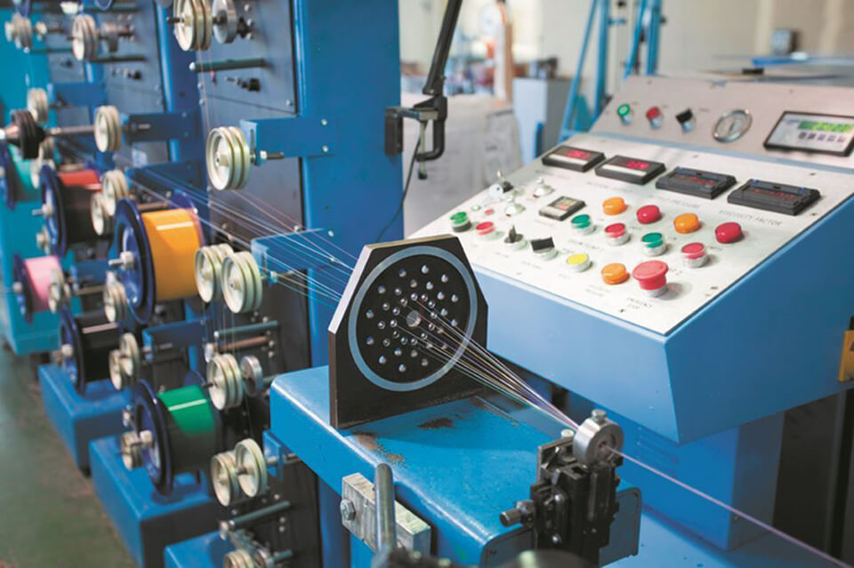
Введение
Оптоволокно передает большие объемы данных на значительные расстояния. Однако высокие характеристики оптоволокна возможны толькопри условии его высокой прочности. Испытание на одноосное растяжение играет ключевую роль в определении этих свойств.

Slide 3
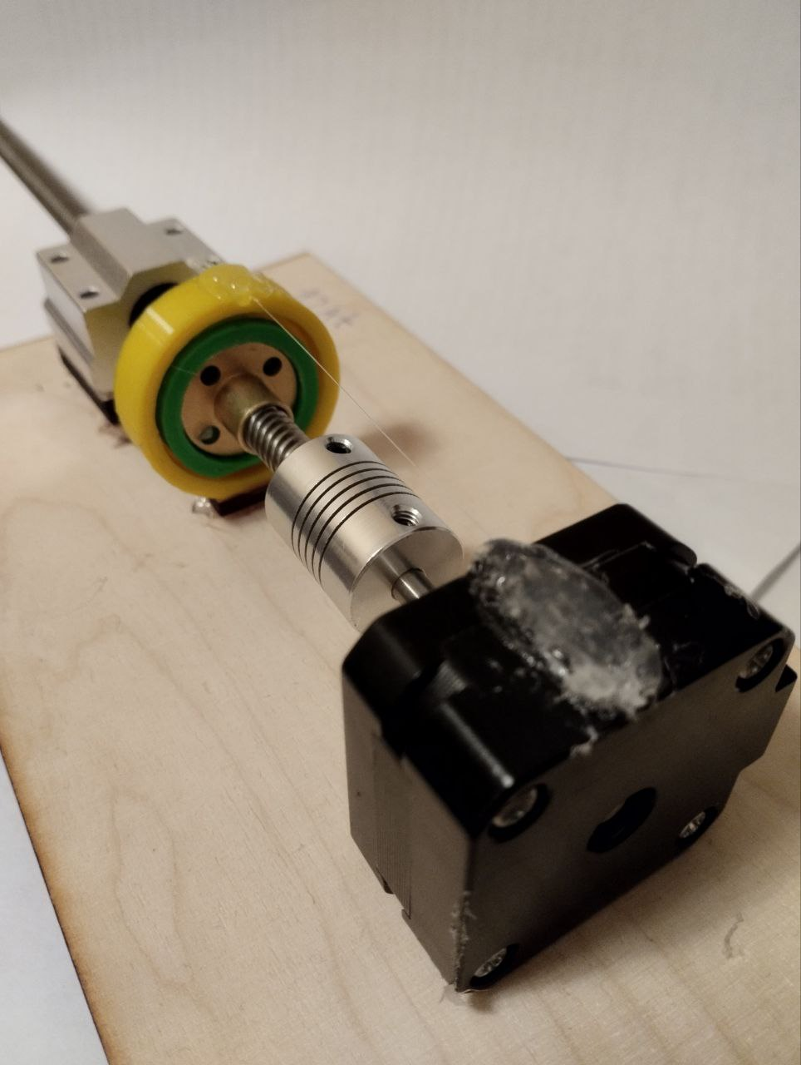
Этапы разработки
• Выполнены расчеты силы, необходимой для разрушения оптоволокна, с использованием модуля Юнга.
• Определены показатели коэфицентов растяженя и силы разрыва, а также выведены математические выражения.
• Создан прототип устройства для измерения разрывной прочности оптоволокна, оно включает в себя шаговый двигатель, ходовой винт, гайку, подшипниковую платформу и микроконтроллер.
• Разработано программное обеспечение с пользовательским интерфейсом и адаптивным веб-дизайном.

Slide 4
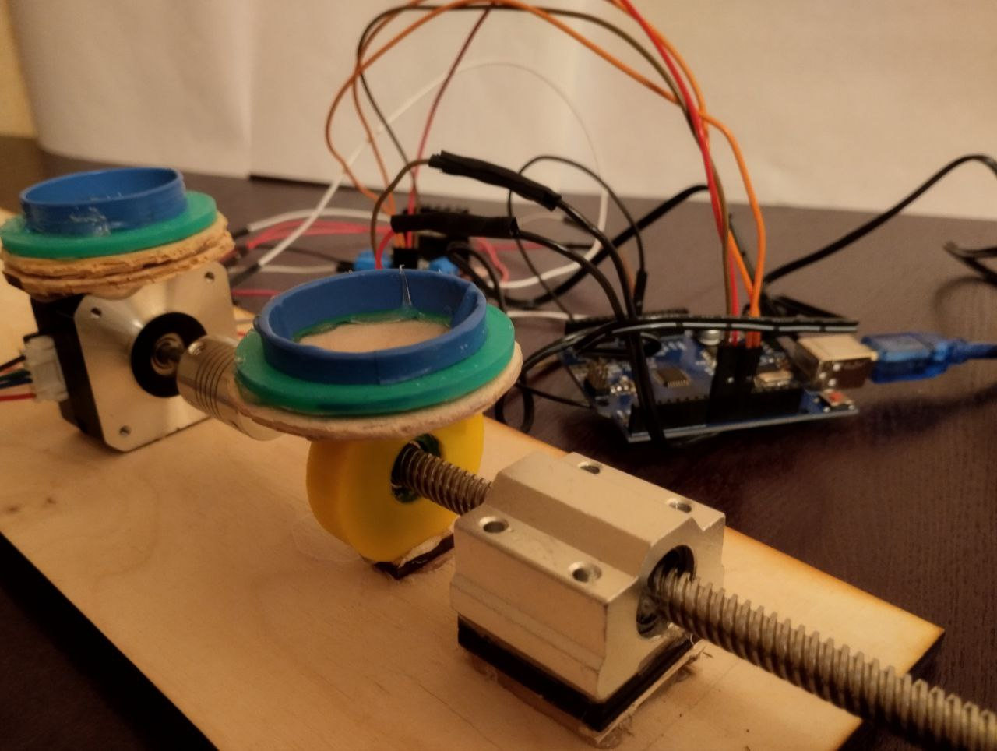

Результаты
1.Исполнительное устройство, которое способно в автоматическом режиме растянуть и разорвать волокно, зафиксировать силу и удлинение при разрыве оптоволокна и отправить их на сервер.
2.Сервер который принимает данные с исполнительного устройства, обрабатывает их и сохраняет в базу данных. Так же на сервере развёрнут WEB-интерфейс который позволяет начинать новые измерения, просматривать историю измерений, а так же смотреть на построение графика на основе введённых данных.

Slide 5
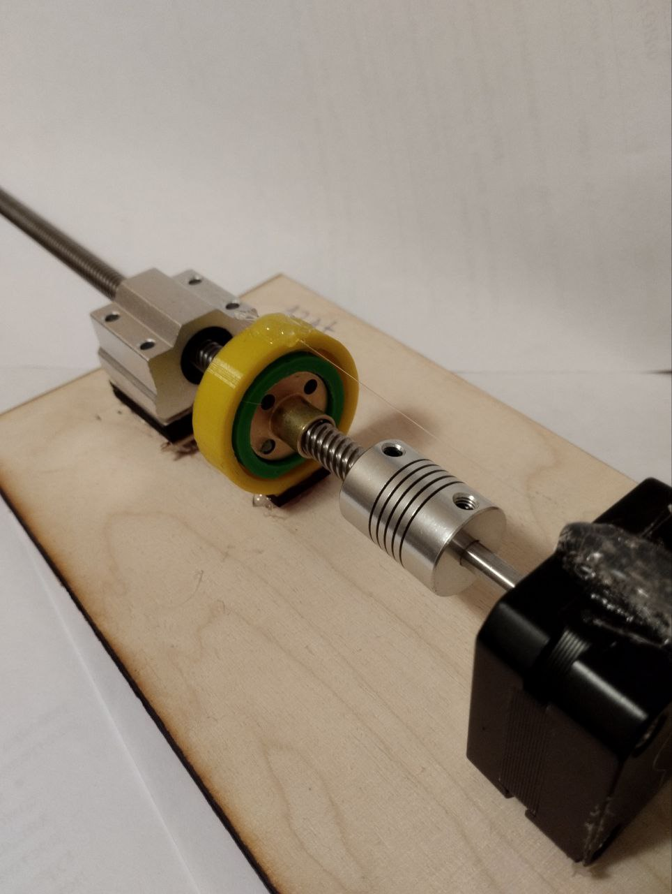
Выводы
Мы изучили основные концепции в области фотоники, узнали характеристики оптоволокна и исследовали его прочностные свойства. В рамках нашего проекта, мы разработали установку для оценки оценки момента разрыва оптоволоконного материала, используя метод одноосного растяжения.

